Slide 1


PROYECTO
TEXTICODE
Andres Felipe Lancheros Rincon
Camilo Andres Tibambre Montaña
Kevin Andres Castro Quiroga
Kevin Stevan Montenegro Wagner

Slide 2

Tabla de contenido
Contextualización
Planteamiento Del Problema.
Pregunta Del Problema.
Justificación.
Alcances.
BPMN.
Objetivos
7.1 Objetivo General.
7.2 Objetivos Específicos.
8. Técnicas De Recolección.
8.1 Encuesta.
8.2 Entrevista.
9. Requisitos Funcionales.
10. Requisitos No Funcionales.
11. Mockups.
12. Casos De Uso.
12.1 Diagrama De Caso De Uso.
12.2 Casos De Uso Extendido.
13. Base De Datos.
13.1 Modelo Entidad Relación.
13.2 Modelo Relacional.
14. Ficha Técnica.
15. Diagrama De Despliegue.
16. Repositorio GitHub.
17. Agradecimientos.

Slide 3
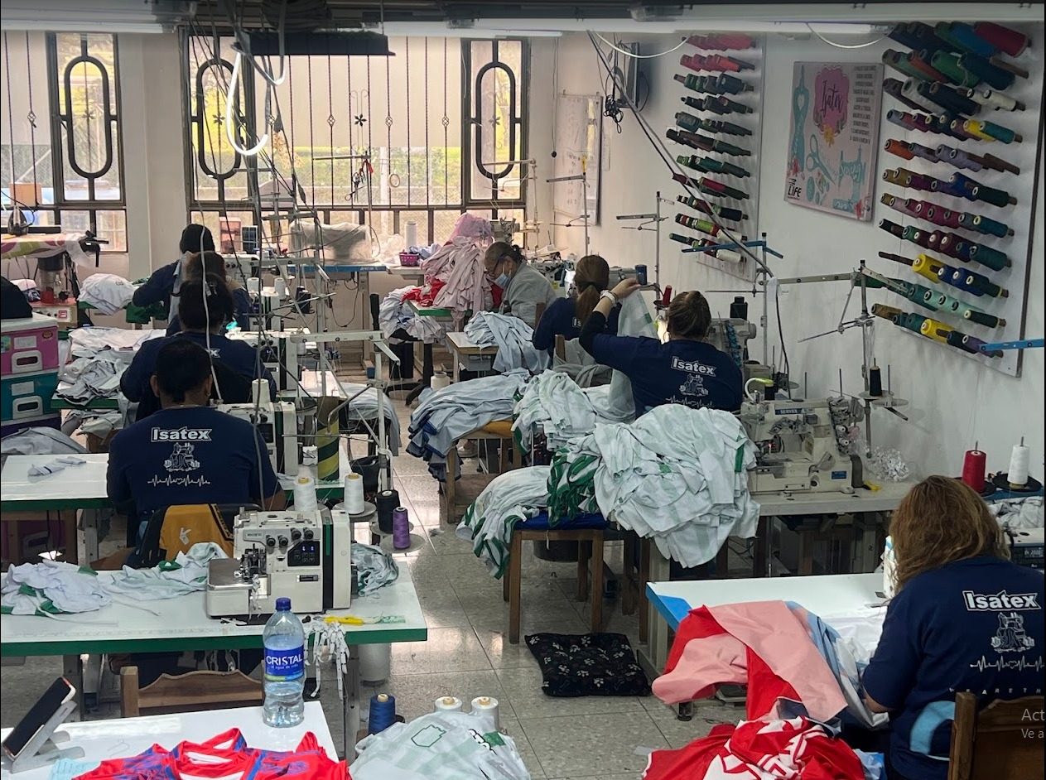
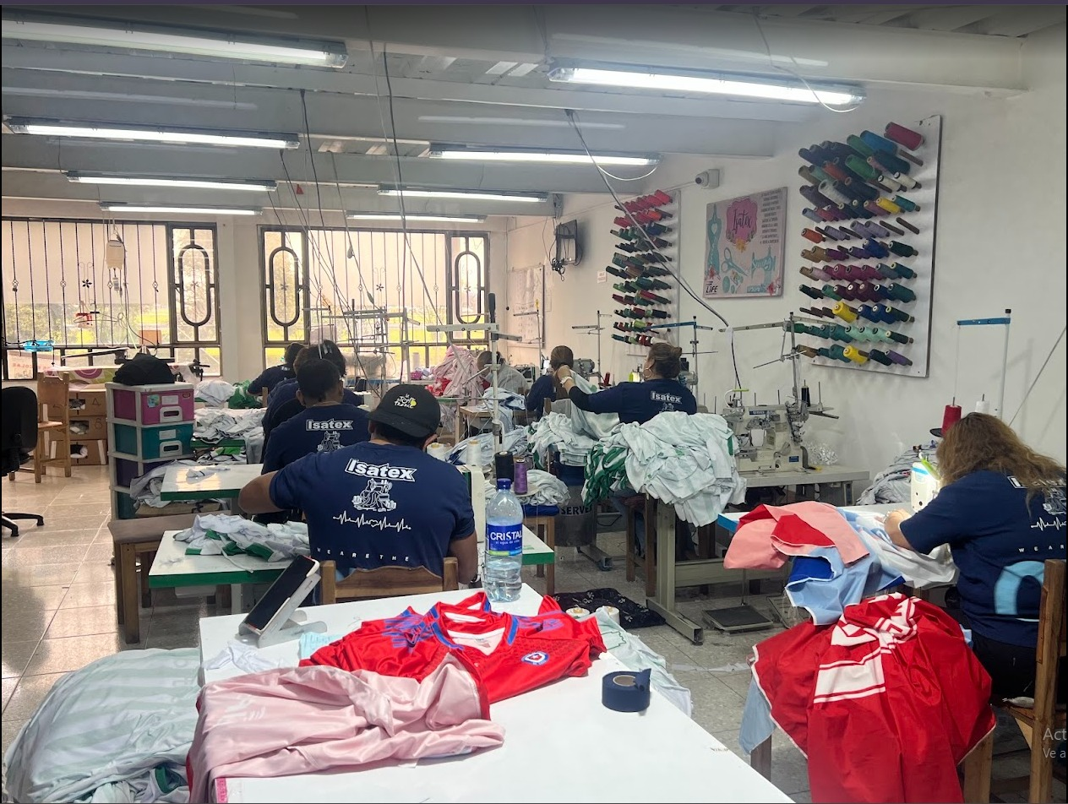
Contextualización

Slide 4
Planteamiento del problema
La empresa enfrenta dificultades en la organización de la producción y el control del inventario, el manejo manual genera retrasos, errores en los registros y desorden en la distribución de tareas, afectando la eficiencia y el cumplimiento de tiempos.

Slide 5

Pregunta problema
¿Cómo desarrollar un aplicativo web que optimice la gestión de inventario y producción en la empresa de confecciones?

Slide 6

Justificación del proyecto
El aplicativo digitalizará los procesos de inventario y producción, reduciendo errores, ahorrando tiempo y mejorando el control de los recursos.

Slide 7

Alcance organizacional
Digitalización de procesos manuales.
Optimización de tiempos y reducción de errores.
Mayor gestión de recursos y producción.
Límites
No contempla ventas ni facturación.
No incluye nómina ni contabilidad.
No integra plataformas externas en esta versión.

Slide 8
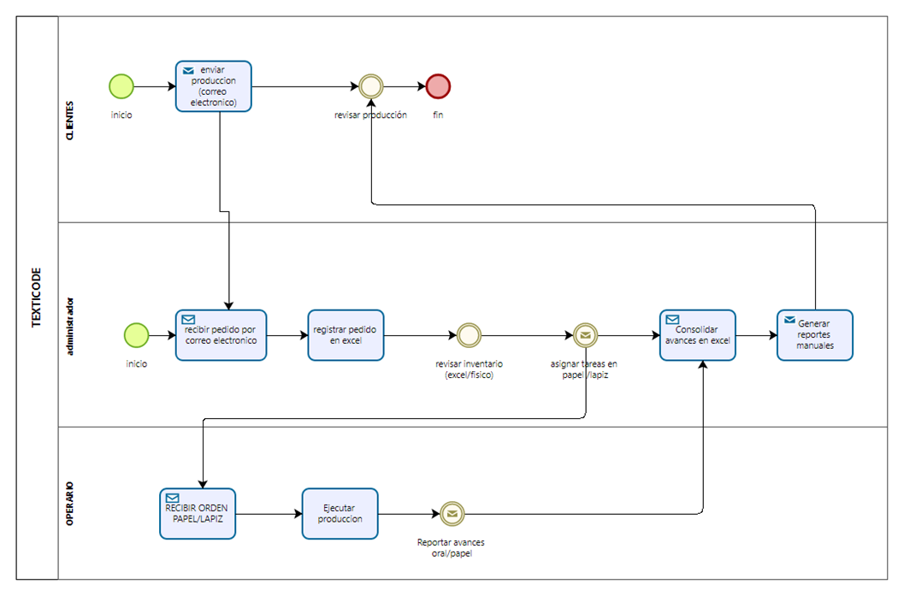
Diagrama BPMN
LINK AQUÍ

Slide 9

Objetivo general
Desarrollar un aplicativo web que apoye la gestión de inventario y producción en la empresa.

Slide 10
Objetivos específicos
Implementar un sistema de inicio de sesión con roles diferenciados (administrador y operarios) para garantizar seguridad y control en el acceso a la información.
Permitir la gestión del inventario de materiales y prendas, con funcionalidades de registro, edición, eliminación y alertas de stock.
Diseñar un módulo de asignación de tareas para operarios con registro de avances y finalización de procesos de producción.
Controlar y registrar las fechas de inicio, avance y entrega de la producción, asegurando un flujo organizado.
Implementar reportes automáticos que permitan visualizar el estado del inventario, producción y rendimiento de los operarios.
Desarrollar un sistema de control para clientes, con información de productos, tiempos de entrega, comprobantes de entrega y calidad de materiales.

Slide 11
Técnicas de Recolección
La encuesta y la entrevista se realizan para conocer las necesidades y opiniones de las personas que participan en los procesos de la empresas de confección. Con esto se busca entender mejor las dificultades y lo que esperan de una herramienta de gestión.
ENCUESTA ENTREVISTA
TÉCNICAS APLICADAS Y CONCLUSIONES

Slide 12
Requisitos Funcionales
RF-001 – Autenticar y autorizar usuarios: Permitir el ingreso de usuarios mediante credenciales seguras y asignar permisos según roles.
ADMINISTRADOR
Gestión de Usuarios
-RF-001 agregar usuario: Crear, editar y desactivar usuarios, asignar roles, visualizar clientes RF-002 - Filtrar usuarios: Consultar por rol y estado.
- RF-003 - Asignar roles: Definir permisos según perfil (Administrador, Operador, Cliente) Gestión de Clientes
-RF-004 - Registrar y administrar clientes con datos básicos, permitiendo crear, editar y eliminar información, así como definir su estado (activo/inactivo).
-RF-005 - Visualizar y consultar clientes mediante listados, búsqueda y filtros, mostrando estadísticas generales y detalles individuales.
-RF-006 - Gestionar órdenes y comprobantes asociados a cada cliente, incluyendo historial, estado de entrega y opciones de descarga/visualización.

Slide 13
Requisitos Funcionales
ADMINISTRADOR
Gestión de Inventario
RF-007 - Gestionar inventario: Registrar, actualizar y eliminar materiales con datos de stock, categoría, cliente y estado.
RF-008 Controlar alertas: Visualizar las órdenes completadas y en proceso asignadas, con contadores animados de prendas realizadas vs. totales y barra de progreso por orden.
RF-009 - Administrar operaciones: Ver tareas asignadas con estado (En Proceso, Completada, Pausado), prioridad, cliente, material y fecha límite. Filtrar por estado y prioridad. Ver barra de progreso de fabricación.

Slide 14
Requisitos Funcionales
ADMINISTRADOR
Reportes
RF-010 - Generar reportes: Reportar unidades completadas en cada sesión de trabajo. El sistema actualiza el estado de la orden automáticamente a "Completada" cuando se alcanzan las unidades totales.
RF-011 - Visualizar estadísticas: Mostrar métricas de pedidos totales, completados, pendientes y tasa de completación con gráficos mensuales.
RF-012 - Exportar información: Guardar localmente el historial de reportes enviados con fecha, unidades reportadas, nota y porcentaje de progreso. Muestra resumen estadístico de prendas totales y órdenes trabajadas.

Slide 15
Requisitos Funcionales
OPERARIO
Gestión de Producción
RF-013 - Administrar órdenes de producción: Registrar, actualizar y monitorear pedidos con datos de cliente, producto, operador, estado, prioridad y fecha límite.
RF-014 - Controlar progreso y estado: Mostrar avance porcentual, unidades completadas y clasificar órdenes en proceso, completadas o retrasadas.
RF-015 - Gestionar incidencias: Reportar problemas de producción, identificar retrasos y permitir acciones de seguimiento sobre cada orden.

Slide 16
Requisitos Funcionales
OPERADOR
Cuenta personal
RF-016 - Gestionar perfil de operador: Registrar y actualizar datos personales, rol, estado y contacto.
RF-017 - Monitorear productividad: Mostrar tareas completadas, actividad reciente y desempeño acumulado.
RF-018 - Asignar y reportar tareas: Permitir recibir órdenes de producción y registrar avances con notas o incidencias.
RF-019 - Visualizar estado de actividad: Indicar si el operador está activo o inactivo dentro del sistema

Slide 17
Requisitos Funcionales
OPERARIO
Tareas Asignadas
RF-020 - Asignar tareas: Registrar órdenes con detalles de cliente, producto, materiales, prioridad y fecha de entrega.
RF-021 - Monitorear estado: Clasificar tareas como pendientes, en proceso, completadas o atrasadas, mostrando su progreso porcentual.
RF-022 - Visualizar instrucciones: Mostrar descripción, materiales requeridos y pautas específicas para cada tarea.
RF-023 - Controlar tiempos: Indicar duración estimada y fecha límite para facilitar la gestión de plazos.

Slide 18
Requisitos Funcionales
OPERARIO
Reportar Avances
RF-024 - Registrar progreso: Permitir al operador actualizar porcentaje de avance y unidades completadas en cada orden.
RF-025 - Monitorear estado en tiempo real: Mostrar tareas en proceso con su progreso, fecha límite y estado actual.
RF-026 - Gestionar acciones de tarea: Habilitar opciones para reportar avance, pausar o continuar producción.
RF-027 - Documentar incidencias: Registrar problemas o retrasos que afecten el cumplimiento de la orden.
Rf-028 - Consultar historial de reportes: Permitir visualizar registros anteriores de avances, incluyendo fecha, progreso alcanzado, descripción y problemas reportados.

Slide 19
Requisitos Funcionales
CLIENTE
Cuenta Personal
RF-029 - Gestionar perfil de cliente: Registrar y actualizar datos personales, empresa, dirección, contacto y estado de cuenta.
RF-030 - Visualizar historial de pedidos: Mostrar órdenes realizadas con fechas, cantidades y estado (completado, en proceso, etc.).
RF-031 - Monitorear actividad de cuenta: Indicar número total de pedidos y tiempo de antigüedad como cliente.
RF-032 - Editar información: Permitir modificar datos del perfil mediante opciones de actualización.

Slide 20
Requisitos Funcionales
CLIENTE
Pedidos y entregas
RF-033 - Gestionar pedidos: Registrar y actualizar órdenes con datos de producto, cantidad, fechas y estado.
RF-034 - Monitorear entregas: Mostrar progreso de producción, indicar retrasos y confirmar entregas realizadas.
RF-035 - Controlar incidencias: Detectar materiales faltantes y alertar al cliente sobre problemas que afecten la entrega.
RF-036 - Visualizar detalles: Permitir consultar información específica de cada pedido y sus materiales asociados.

Slide 21
Requisitos Funcionales
CLIENTE
Centro de soporte
RF-037 - Gestionar comprobantes: Permitir consultar, visualizar y descargar documentos asociados a pedidos (facturas, guías, comprobantes).
RF-038 - Proveer contacto directo: Mostrar información de atención al cliente (teléfono, correo, WhatsApp, dirección y horarios).
RF-039 - Atender solicitudes: Habilitar creación de tickets de soporte para modificaciones de pedidos o incidencias.
RF-040 - Ofrecer ayuda rápida: Incluir sección de preguntas frecuentes con respuestas a dudas comunes sobre pedidos y entregas.
RF-041 - Notificar incidencias: Informar automáticamente al cliente sobre retrasos, materiales faltantes u otros problemas detectados.

Slide 22
Requisitos No Funcionales
RNF-001 (Rendimiento): <2 segundos de respuesta en consultas comunes.
RNF-002 (Disponibilidad): 99.5% mensual.
RNF-003 (Seguridad): Contraseñas cifradas, HTTPS, control de roles.
RNF-004 (Escalabilidad): Soporte para crecimiento de usuarios/datos.
RNF-005 (Usabilidad): Interfaz intuitiva, accesible en PC y tablets.
RNF-006 (Mantenibilidad): Código modular, documentación técnica.
RNF-007 (Backup): Copias automáticas diarias.
RNF-008 (Localización): Soporte para formatos de fecha y moneda local.
LINK AQUÍ

Slide 23
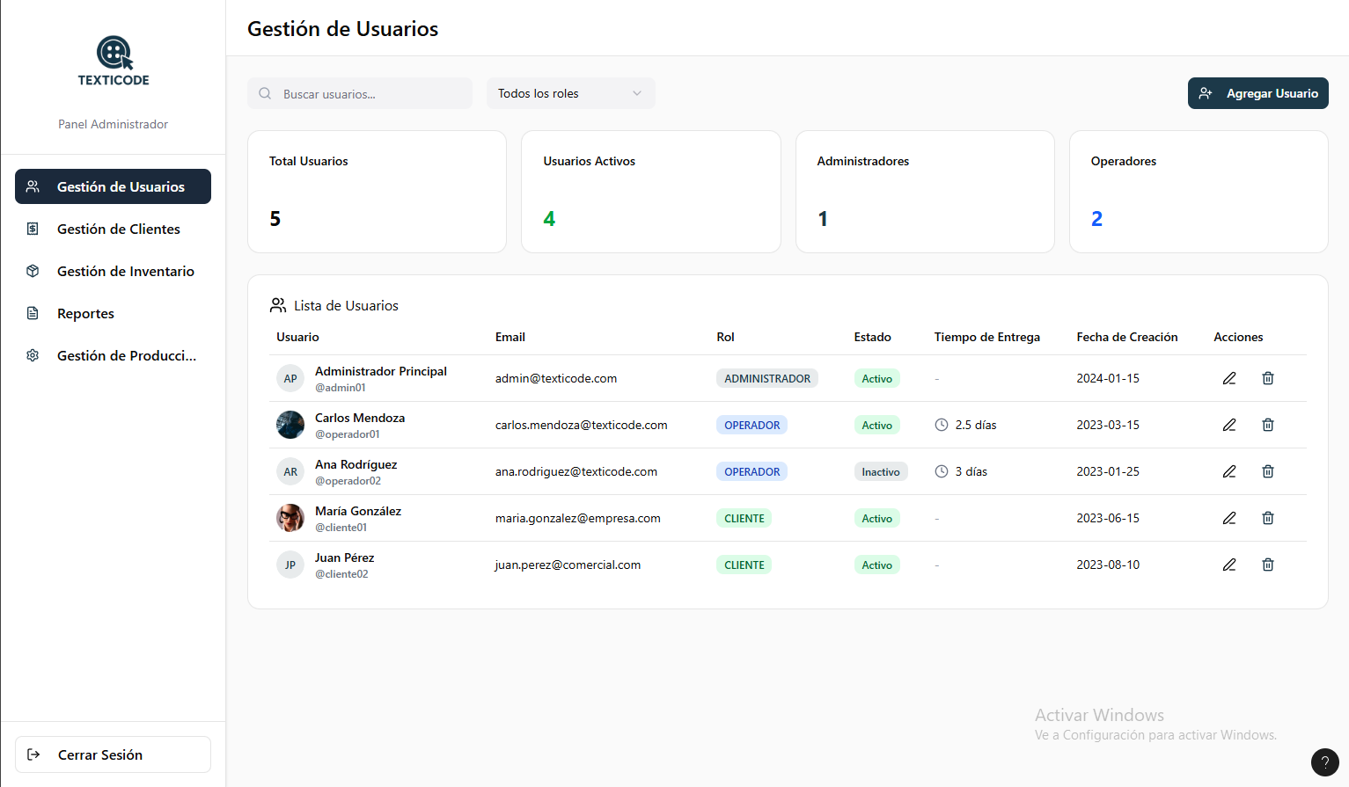
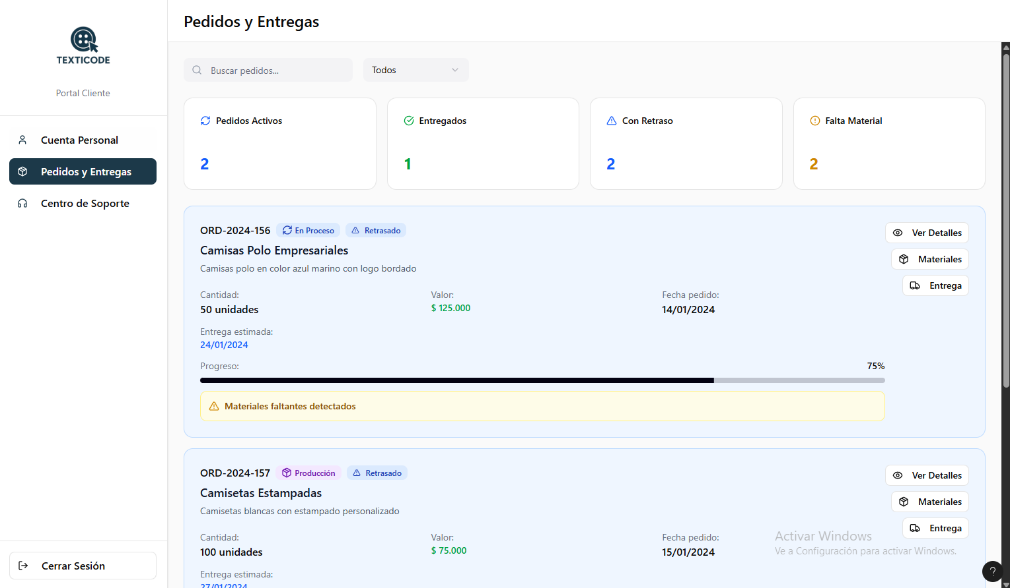
Mockup
LINK AQUÍ

Slide 24
II TRIMESTRE
CONTEXTUALIZACIÓN
TEXTICODE es un aplicativo web creado para mejorar la gestión interna de una empresa de confecciones. Facilita el control del inventario, la organización de la producción y la administración de tareas, permitiendo que los procesos manuales se vuelvan digitales, más rápidos y ordenados.

Slide 25
Ficha Técnica
La ficha técnica re úne información clave del proyecto, incluyendo el formato de costos y el análisis de proveedores. Este documento permite evaluar los recursos necesarios, comparar opciones disponibles y seleccionar las alternativas más adecuadas para garantizar la viabilidad y eficiencia del funcionamiento.
Cotizaciones
FICHA TÉCNICA

Slide 26
Casos De Uso
Los casos de uso son una herramienta del análisis de sistemas que permite describir cómo los usuarios interactúan con el sistema para cumplir diferentes objetivos. Se dividen en diagrama de casos de uso, que representa visualmente las interacciones, y casos de uso extendidos, que detallan paso a paso el funcionamiento de cada proceso.

Slide 27
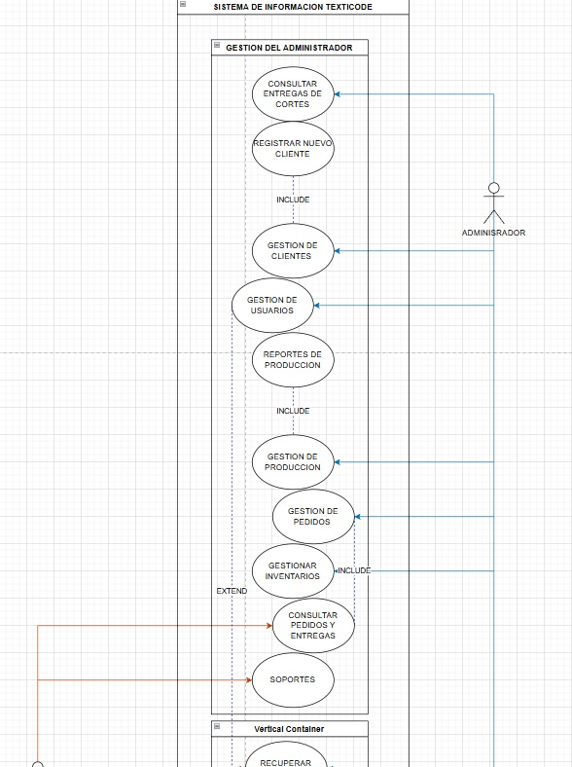
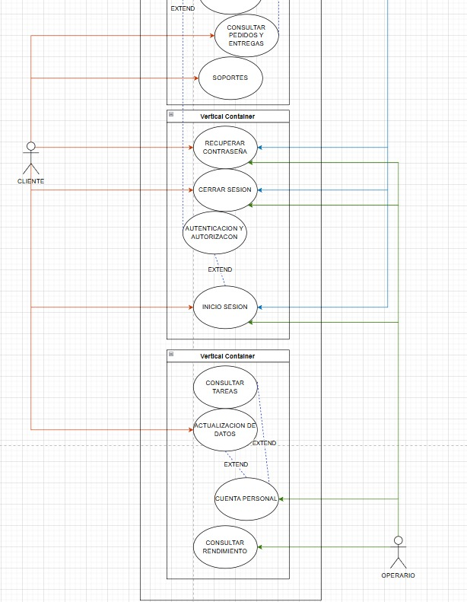
Diagrama De Casos De Uso
LINK AQUÍ

Slide 28
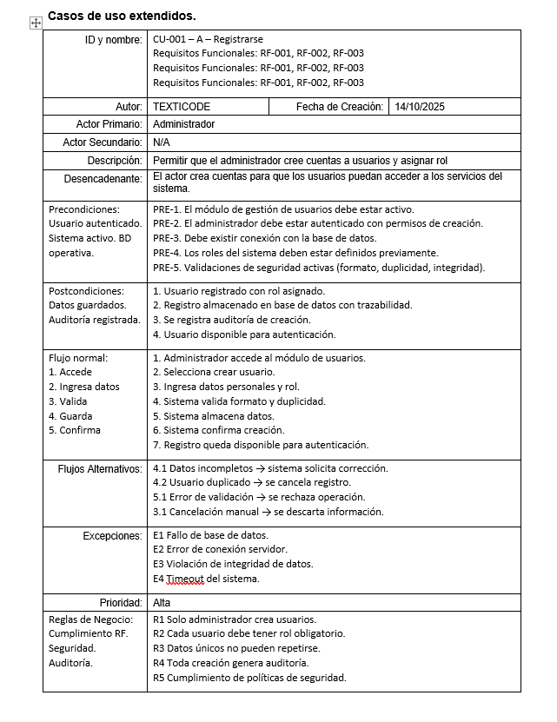
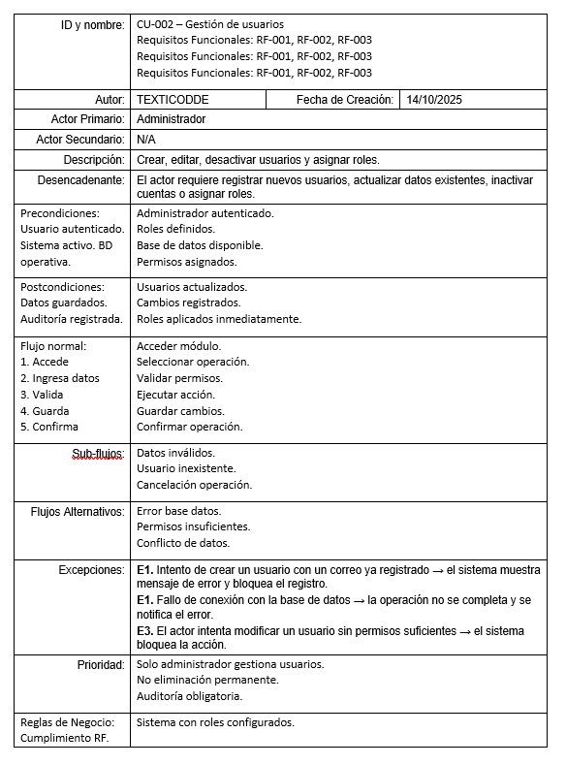
Casos De Uso Extendido
LINK AQUÍ

Slide 29
Base De Datos
La base de datos es el componente encargado de guardar y organizar la información del sistema. El Modelo Entidad-Relación se utiliza para representar de forma gráfica los elementos principales y cómo se conectan entre sí, mientras que el Modelo Relacional traduce ese diseño a tablas que pueden implementarse en un sistema de gestión de bases de datos.

Slide 30
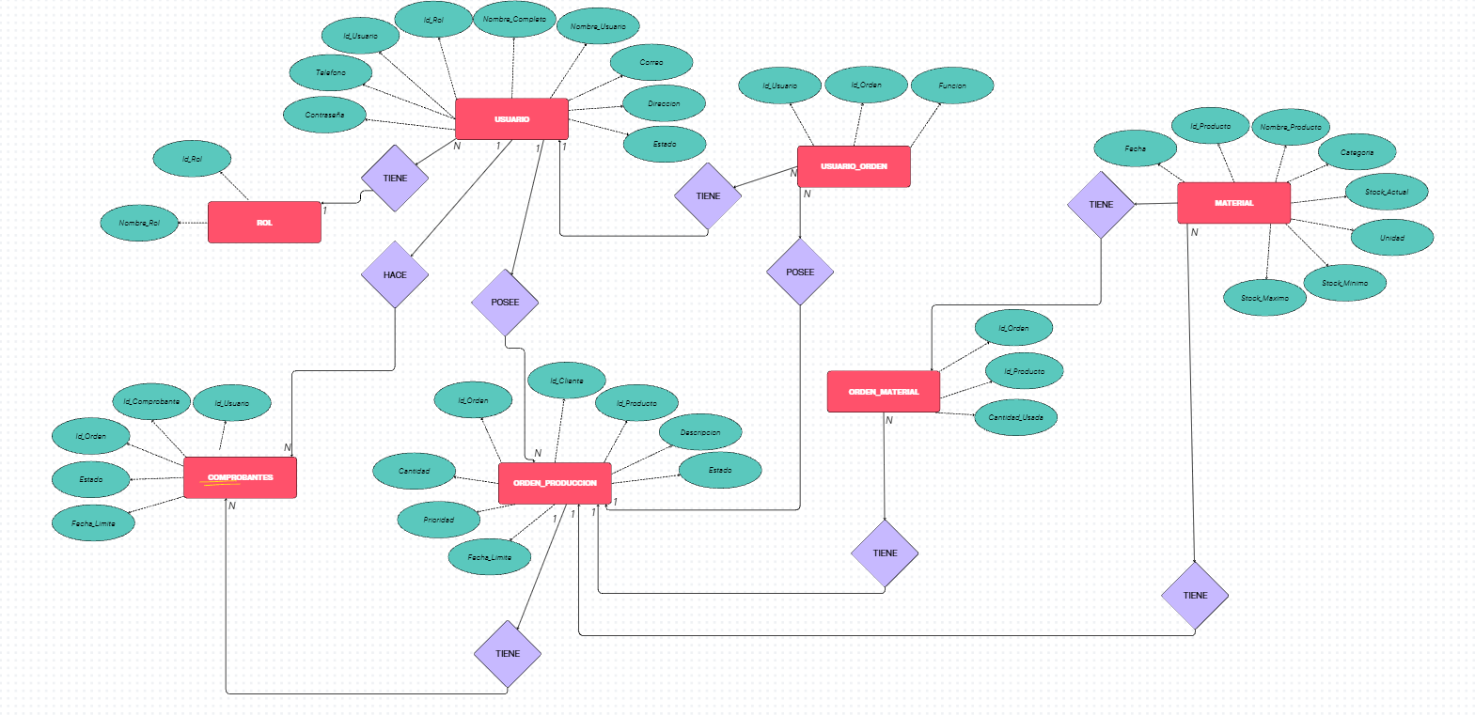
Modelo Entidad-Relación
Modelo Entidad - Relación

Slide 31
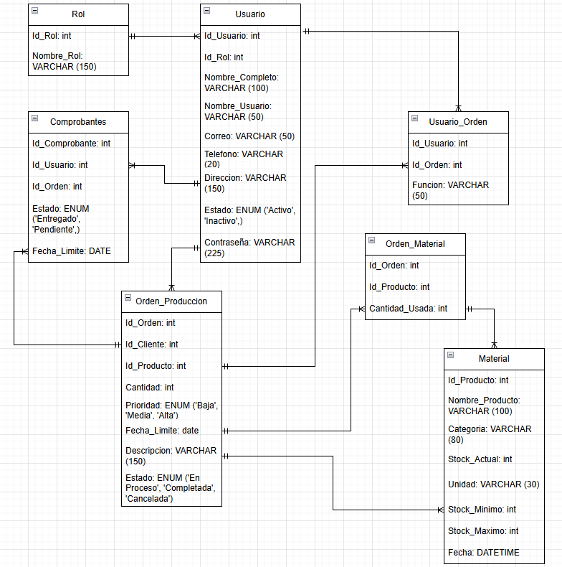
Modelo Relacional
MODELO RELACIONAL

Slide 32
Diccionario de Datos
El Diccionario de Datos en desarrollo es un documento técnico que describe de forma clara y organizada los elementos de información que forman parte de una base de datos o sistema en construcción. Su objetivo principal es definir cada dato, su estructura, tipo, longitud, formato, origen, reglas de validación y relaciones. Durante la etapa de desarrollo, este diccionario se actualiza constantemente conforme se ajustan los requerimientos, permitiendo comunicación precisa entre analistas, desarrolladores y diseñadores de bases de datos.
Diccionario de Datos y Normalización
Diccionario de Datos

Slide 33
Diagrama De Despliegue
El diagrama de despliegue es un elemento del modelado UML que representa la estructura física del sistema, mostrando cómo los componentes de software se instalan y comunican dentro de la infraestructura tecnológica. Este diagrama facilita la comprensión de la arquitectura del proyecto, permitiendo planificar adecuadamente la distribución, ejecución y mantenimiento de los recursos del sistema.

Slide 34
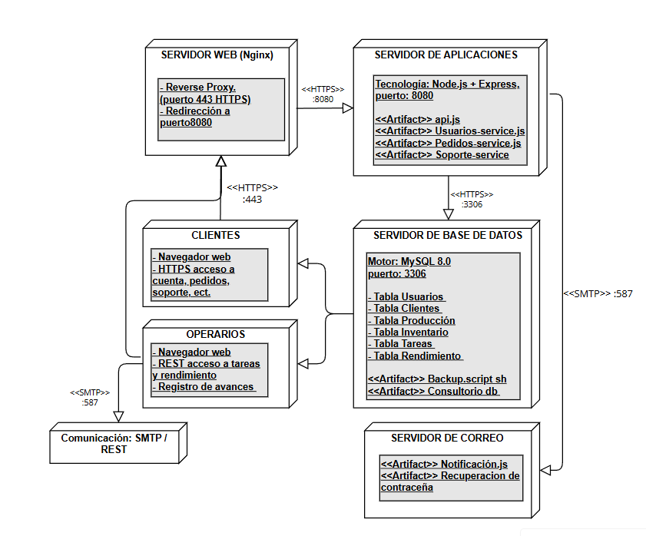
Diagrama De Despliegue
DIAGRAMA DE DESPLIEGUE

Slide 35
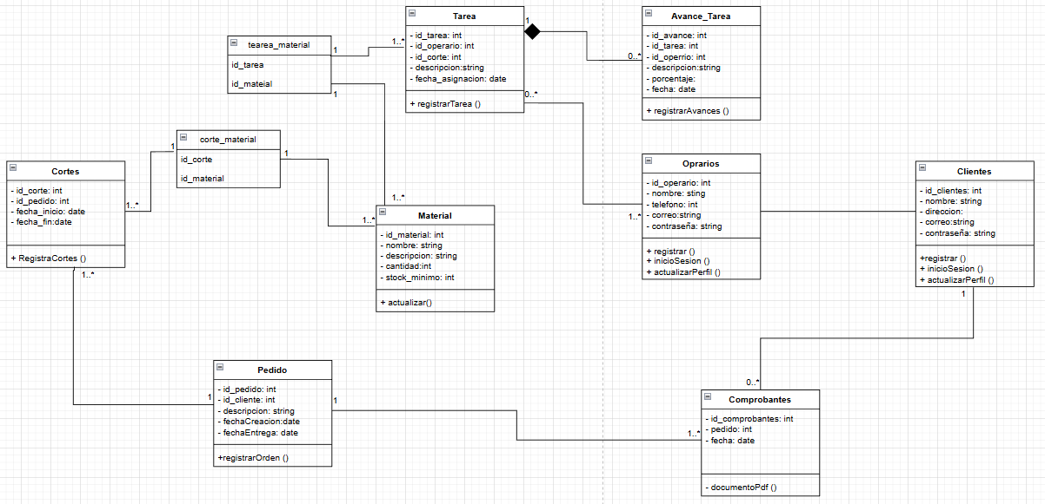
Diagrama De Clases
DIAGRAMA DE CLASES

Slide 36
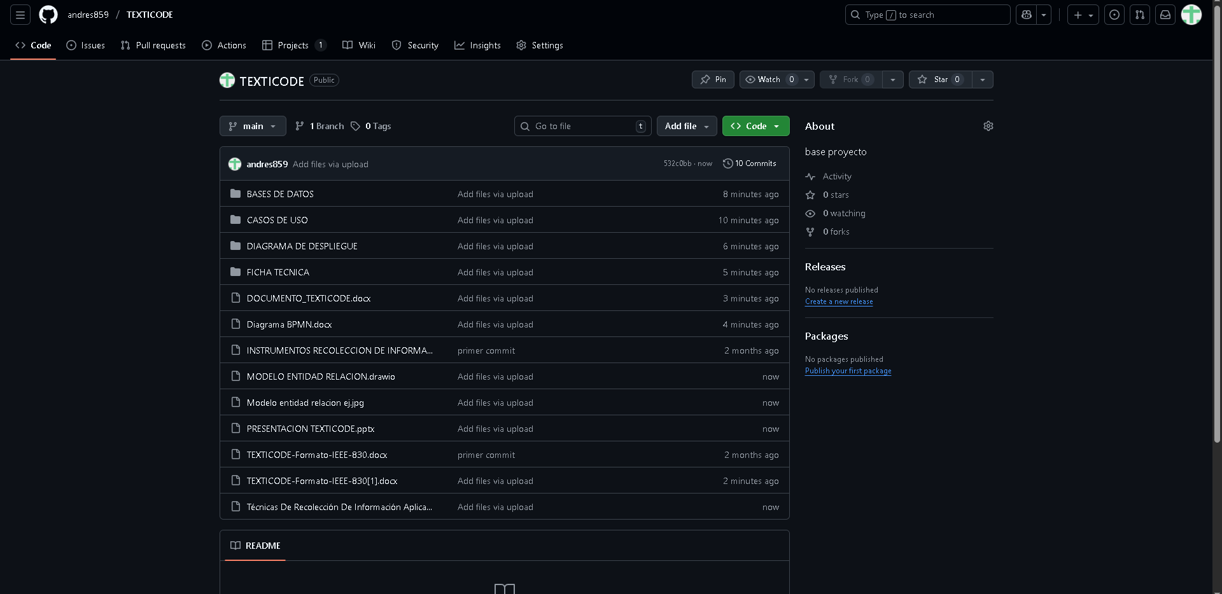
Repositorio GitHub
REPOSITORIO GITHUB

Slide 37


